Slide 1



天气查询项目汇报
——汇报人：贺铭成

Slide 2

自我介绍
贺铭成
数学与应用数学
精神
团队至上
坚持奋斗

Slide 3
项目内容
01
项目内容
02
功能介绍
03
本周计划
04
时间安排
05
总结与收获

Slide 4
01
项目内容:
查询全国实时天气状况

Slide 5
02
功能介绍

Slide 6


欢迎界面
print
负责内容输出
time.sleep
print
time.sleep
调整整体界面弹出世间

Slide 7
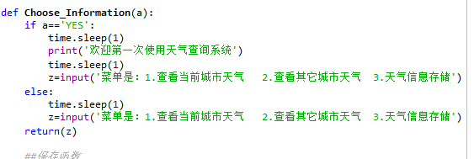

确定城市
本地城市——乐山
利用 boolean值
查询 1.查询本地城市
1
其他城市
储存天气信息
判断语句 if----else
查询：2.查询其他城市
of=open(“ox.txt”)
2
3

Slide 8

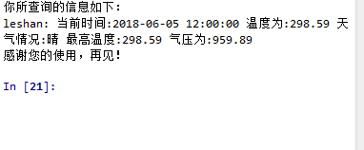
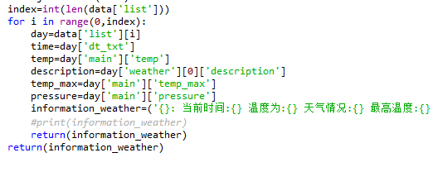
信息查询
信息来源
3
信息整理并输出
天气属性
网页信
息获取
4
.format() + print
2
1.温度
2.湿度
3.晴雨
信息存储
数据类型
1
5
天气状况
json：
将str转换为dict
f.write()
f.close()

Slide 9
03
本周计划

Slide 10
本周计划
65%
Python
1.数据爬取
2.数据可视化
3.数据实时爬取
35%
贵在精 不在多！！！
scala
1.基础语法
2.数据简单爬取

Slide 11
04
时间安排

Slide 12

时间安排
完善数据提取功能——4天
01
1.将天气信息的提取功能尽可能完善
2.保证能提取未来7天信息的查询
数据可视化——3天
02
1.数据变化动态图
2.出门建议提醒： 打伞 or 不出门 or 出门运动
程序打包——1天
03
pyinstaller -F xxx.py

Slide 13
05
收获与总结

Slide 14
反思与总结
1.细节决定成败
立身行己
生而有涯，学而无涯
在本次项目中，如果对功能前后的衔接更加细腻，则会增加观赏性；同时，在学习过程中，曾因为疏忽写错一个字母而导致代码出错，耽误了大量时间
2.基础的就是最重要的
我们使用最简单的字典，列表就可以进行数据爬去
笃学践行
3.天马行空的前提是逻辑的严瑾

Slide 15
PPT模板下载：www.1ppt.com/moban/ 行业PPT模板：www.1ppt.com/hangye/
节日PPT模板：www.1ppt.com/jieri/ PPT素材下载：www.1ppt.com/sucai/
PPT背景图片：www.1ppt.com/beijing/ PPT图表下载：www.1ppt.com/tubiao/
优秀PPT下载：www.1ppt.com/xiazai/ PPT教程： www.1ppt.com/powerpoint/
Word教程： www.1ppt.com/word/ Excel教程：www.1ppt.com/excel/
资料下载：www.1ppt.com/ziliao/ PPT课件下载：www.1ppt.com/kejian/
范文下载：www.1ppt.com/fanwen/ 试卷下载：www.1ppt.com/shiti/
教案下载：www.1ppt.com/jiaoan/
字体下载：www.1ppt.com/ziti/
汇报完毕，谢谢观赏

